Slide 1
Sistema Almoxarifado

Slide 2
Requisição

Slide 3
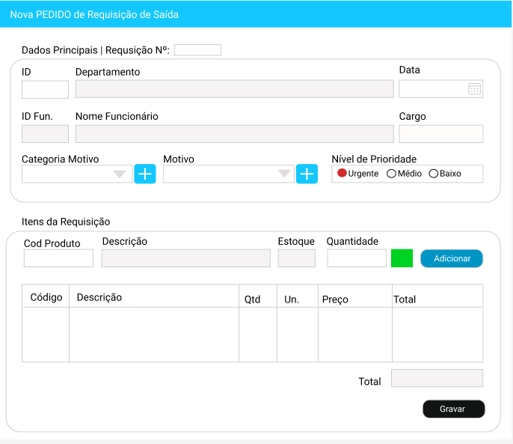
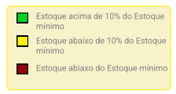
Wireframe
Ao colocar o mouse sobre a imagem do status deve ser exibido o Tooltip

Slide 4
Regras Requisição
RN | Localização | Especificação
RN01 | Tela Requisição > Campos | Todos os campos são obrigatórios, com exceção dos campos: [Nome Funcionario] Ao clicar no botão gravar (final da página) Sistema deve verificar se existe campos obrigatórios e não preenchidos. Se existir, esses campos devem ficar com a cor de fundo vermelha.
RN02 | Tela Requisição > Campos | Ao entrar dentro de um campo o fundo deve ficar com a cor verde.
RN03 | Tela Requisição > Campos | Os campos ID, [Quantidade] só devem aceitar valores inteiros.
RN04 | Tela Requisição > Categoria Motivo | Ao carregar a tela os dados da Categoria Motivo devem ser carregados da API. Atenção: Para simular crie dados fakes em um arquivo dados.js dentro da pastas scripts.

Slide 5
Regras Requisição
RN | Localização | Especificação
RN05 | Tela Requisição > Motivo | Todo motivo está atrelado a uma Categoria de Motivo. Ao alterar os dados de uma categoria do motivo o campo motivo deve exibir somente os motivos da categoria selecionada. Se a categoria não estiver nenhum motivo correspondente o campo [MOTIVO] deve ficar desabilitado e com a cor de fundo cinza.
RN06 | Tela Requisição > [ ID] [Departamento] | Ao digitar um código no campo [ID] e esse existe na base de dados ou API o sistema deve exibir a descrição do departamento no campo Departamento. Se ao digitar um código, o mesmo não existir, logo a descrição deverá está vazia do campo Departamento.
RN07 | Tela Requisição > [ ID Fun] [Nome Funcionario] | Ao digitar um código no campo ID Func e esse existe na base de dados ou API o sistema deve exibir o nome do funcionário no campo [Nome Funcionario]. Se ao digitar um código, o mesmo não existir, logo o campo [Nome Funcionario] fica vazio.

Slide 6
Regras Requisição
RN | Localização | Especificação
RN08 | Tela Requisição > [ ID] [Descricao Produto] [Estoque] | Ao digitar um código no campo Cod Produto e esse existe na base de dados ou API o sistema deve exibir o nome do Produto e no campo [Estoque] a quantidade de itens em seu estoque. Se o código não existir, os campos Descrição do Produto e Estoque devem ficar em brancos.
RN09 | Tela Requisição > Campo [Quantidade] | Campo quantidade só é habilitado, depois que um produto for localizado e quantidade em estoque for maior que zero.
RN10 | Tela Requisição > Campo [Quantidade] | O campo Quantidade só deve aceitar valores inteiros maior que zero.
RN11 | Tela Requisição > Botão Gravar | O botão gravar só deve ficar ativo depois que o valor da quantidade informada for maior que zero e se a quantidade for menor ou igual ao valor exibido no estoque.

Slide 7
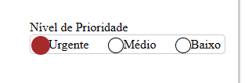
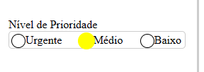

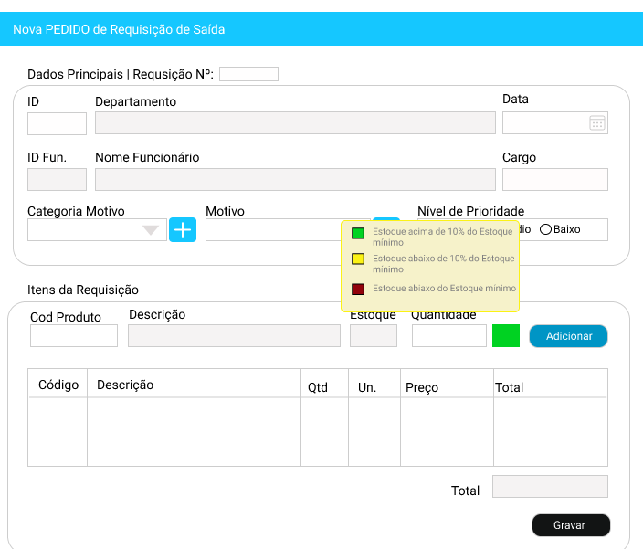
Regras Requisição
RN | Localização | Especificação
RN12 | Tela Requisição > Nivel Prioridade | Ao marcar um nível de prioridade esse deve mudar a cor conforme exemplo abaixo:
RN13 | Tela Requisição > Elemento Status Estoque | O elemento Status Estoque é o retângulo exibido ao lado do campo quantidade e deve ficar com as cores a seguir e conforme legenda.

Slide 8
Regras Requisição
RN | Localização | Especificação
RN14 | Tela Requisição > Status Estoque > ToolTip | Ao colocar o mouse sobre o elemento Status Estoque (retângulo) deve ser exibido a legenda a seguir.

Slide 9
CT1: Verificações tela de requisição RN01: Tela Requisição > Campos
Resultado Esperado:
Todos Os Campos Obrigatórios não preenchidos ao clicar no botão gravar ficaram em vermelhos.
Pré – Condições: Tela do Almoxarifado, já está aberta.
Ações
Preencher campos obrigatórios | Resultado Esperado: Campos Preenchidos
Clicar no Botão gravar| Resultado Esperado: Verificar Se todos os campos obrigatórios estão preenchidos
CT2: Verificações tela de requisição RN02: Tela Requisição > Campos
Resultado Esperado:
Ao Entrar Dentro de Um campo o fundo deve ficar Verde
Pré – Condições: Tela do Almoxarifado, já está aberta.
Ações
Entrar no Campo | Resultado esperado: fundo Do campo ficar Verde

Slide 10
CT3: Verificações tela de requisição RN03: Tela Requisição > Campos
Resultado Esperado:
Inserir Apenas Valores Inteiros No Campo ID
Pré – Condições: Tela do Almoxarifado, já está aberta.
Ações
Inserir um valor no campo ID | Resultado esperado: Inserir Um valor Inteiro No campo Id
CT4: Verificações tela de requisição RN04: Tela Requisição > Campos
Resultado Esperado:
Ao carregar a tela os dados da Categoria Motivo devem ser carregados da API.
Pré – Condições: Tela do Almoxarifado, já está aberta.
Ações
Entrar no site | Resultado esperado: Dados Serem Carregados Da API

Slide 11
CT5: Verificações tela de requisição RN05: Tela Requisição > Motivo
Resultado Esperado:
Todo motivo está atrelado a uma Categoria de Motivo. Ao alterar os dados de uma categoria do motivo o campo motivo deve exibir somente os motivos da categoria selecionada.
Se a categoria não estiver nenhum motivo correspondente o campo [MOTIVO] deve ficar desabilitado e com a cor de fundo cinza.
Pré – Condições: Tela do Almoxarifado, já está aberta.
Ações
Alterar os dados de uma categoria | Resultado esperado: o campo motivo deve exibir somente os motivos da categoria selecionada.
CT6: Verificações tela de requisição RN06: Tela Requisição > Motivo
Resultado Esperado:
Ao digitar um código no campo [ID] e esse existe na base de dados ou API o sistema deve exibir a descrição do departamento no campo Departamento. Se ao digitar um código, o mesmo não existir, logo a descrição deverá está vazia do campo Departamento.
Pré – Condições: Tela do Almoxarifado, já está aberta.
Ações
Digitar Um código No campo ID | Resultado esperado: sistema deve exibir a descrição do departamento no campo Departamento.

Slide 12
CT7: Verificações tela de requisição RN07: Tela Requisição > [ ID Fun] [Nome Funcionario]
Resultado Esperado:
Ao digitar um código no campo ID Func e esse existe na base de dados ou API o sistema deve exibir o nome do funcionário no campo [Nome Funcionario]. Se ao digitar um código, o mesmo não existir, logo o campo [Nome Funcionario] fica vazio.
Pré – Condições: Tela do Almoxarifado, já está aberta.
Ações
Digitar um código no campo ID Func | Resultado esperado: o sistema deve exibir o nome do funcionário no campo [Nome Funcionario]
CT8: Verificações tela de requisição RN08: Tela Requisição > [ ID] [Descricao Produto] [Estoque]
Resultado Esperado:
Ao digitar um código no campo Cod Produto e esse existe na base de dados ou API o sistema deve exibir o nome do Produto e no campo [Estoque] a quantidade de itens em seu estoque. Se o código não existir, os campos Descrição do Produto e Estoque devem ficar em brancos.
Pré – Condições: Tela do Almoxarifado, já está aberta.
Ações
Digitar um código no campo Cod Produto| Resultado esperado: o sistema deve exibir o nome do Produto e no campo [Estoque] a quantidade de itens em seu estoque.

Slide 13
CT9: Verificações tela de requisição RN09: Tela Requisição > Campo [Quantidade]
Resultado Esperado:
Campo quantidade só é habilitado, depois que um produto for localizado e quantidade em estoque for maior que zero.
Pré – Condições: Tela do Almoxarifado, já está aberta.
Ações
Escolher um produto com quantidade maior que zero| Resultado esperado: Exibir a quantidade de produto no estoque
CT10: Verificações tela de requisição RN10: Tela Requisição > Campo [Quantidade]
Resultado Esperado:
O campo Quantidade só deve aceitar valores inteiros maior que zero.
Pré – Condições: Tela do Almoxarifado, já está aberta.
Ações
Inserir um valor no campo quantidade| Resultado esperado: só aceitar valores inteiros maiores que zero

Slide 14
CT11: Verificações tela de requisição RN11: Tela Requisição > Botão Gravar
Resultado Esperado:
O botão gravar só deve ficar ativo depois que o valor da quantidade informada for maior que zero e se a quantidade for menor ou igual ao valor exibido no estoque.
Pré – Condições: Tela do Almoxarifado, já está aberta.
Ações
Inserir um Valor no Campo Quantidade| Resultado esperado: Botão gravar ficar ativo apenas se o valor da quantidade informada for maior que zero e se a quantidade for menor ou igual ao valor exibido no estoque.
CT12: Verificações tela de requisição RN12: Tela Requisição > Nivel Prioridade
Resultado Esperado:
Para cada nível ai clicar apresentar sua cor correspondente
(urgente – vermelho, Médio – amarelo, Baixo – Verde)
Pré – Condições: Tela do Almoxarifado, já está aberta.
Ações
Clicar em urgente | resultado esperado: circulo ficar com a cor vermelha
Clicar em médio | resultado esperado: circulo ficar com a cor amarela
Clicar em baixo | resultado esperado: circulo ficar com a cor verde

Slide 15
CT13: Verificações tela de requisição RN13: Tela Requisição > Elemento Status Estoque
Resultado Esperado:
O elemento Status Estoque é o retângulo exibido ao lado do campo quantidade e deve ficar com as cores a seguir
Verde: estoque acima de 10% do estoque mínimo
Amarelo: estoque abaixo de 10% do estoque mínimo
Vermelho: estoque abaixo do estoque minimo
Pré – Condições: Tela do Almoxarifado, já está aberta
Ações
estoque acima de 10% do estoque mínimo| resultado esperado: retângulo ficar com a cor verde
2. estoque abaixo de 10% do estoque mínimo | resultado esperado: retângulo ficar com a cor amarela
3. estoque abaixo do estoque minimo | resultado esperado: retângulo ficar com a cor vermelha
CT14: Verificações tela de requisição RN14: Tela Requisição > Status Estoque > ToolTip
Resultado Esperado:
Ao colocar o mouse sobre o elemento Status Estoque (retângulo) deve ser exibido a legenda a seguir.
Verde: estoque acima de 10% do estoque mínimo
Amarelo: estoque abaixo de 10% do estoque mínimo
Vermelho: estoque abaixo do estoque minimo
Pré – Condições: Tela do Almoxarifado, já está aberta
Ações
Passar o mouse em cima do retângulo| resultado esperado:
Aparecer o retângulo com as informações sobre o estoque
Verde: estoque acima de 10% do estoque mínimo
Amarelo: estoque abaixo de 10% do estoque mínimo
Vermelho: estoque abaixo do estoque minimo

